Slide 1
範疇管理 (Scope)
授課教師：賴佳瑜老師
2022/10/25

Slide 2
本章學習重點
範疇規劃(Scope Planning)
範疇定義(Scope Definition)
建立工作分解結構(Create WBS)
範疇驗證(Scope Verification)
範疇控制(Scope Control)
範疇變更管理(Scope Change Management)
範疇聲明書(Scope Statement)

Slide 3
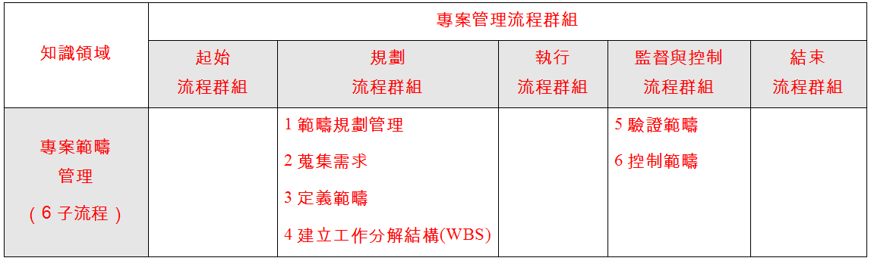
專案管理五大流程群組與專案範疇管理知識領域配適表

Slide 4
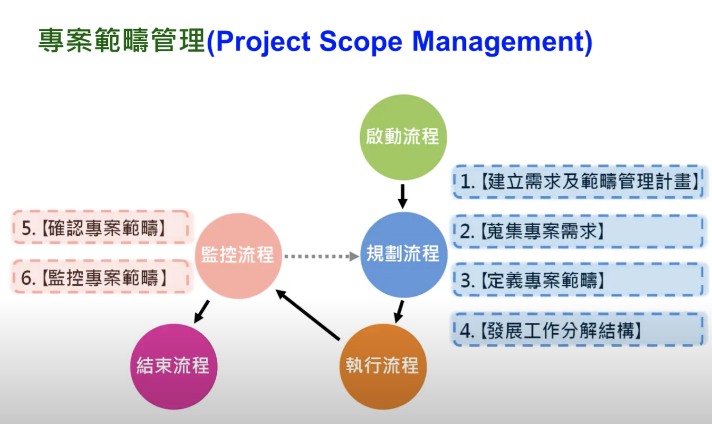
https://www.youtube.com/watch?v=mvKsKlZAk_Y

Slide 5
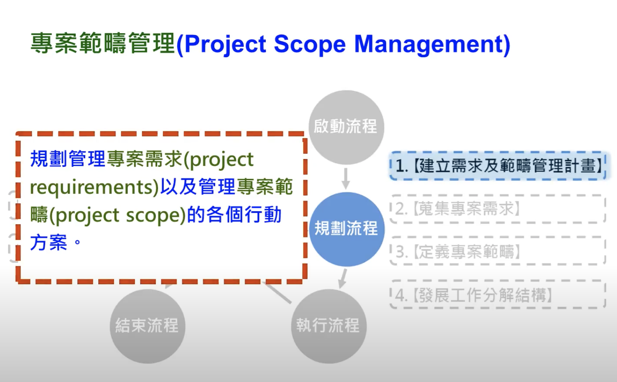

Slide 6
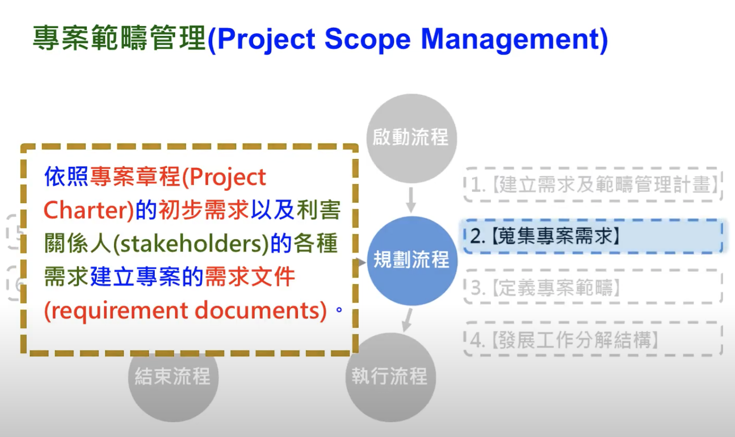

Slide 7
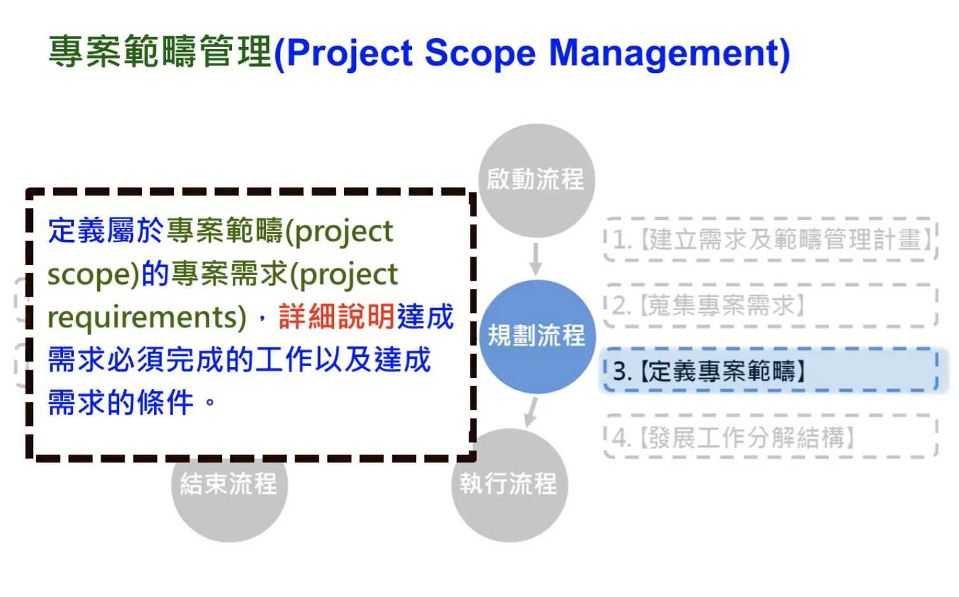

Slide 8
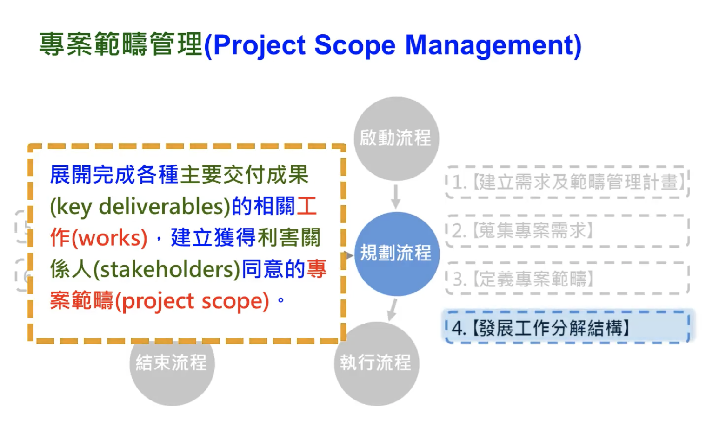

Slide 9
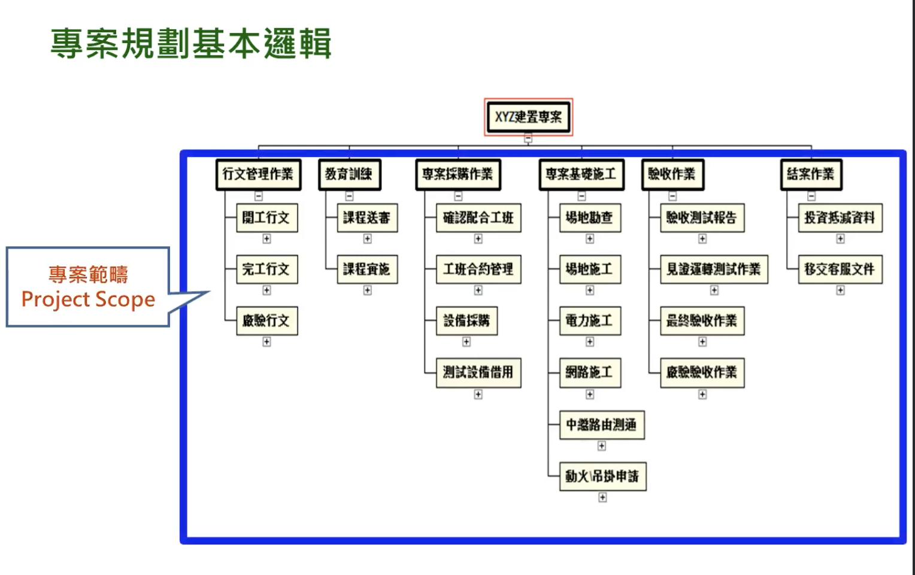

Slide 10
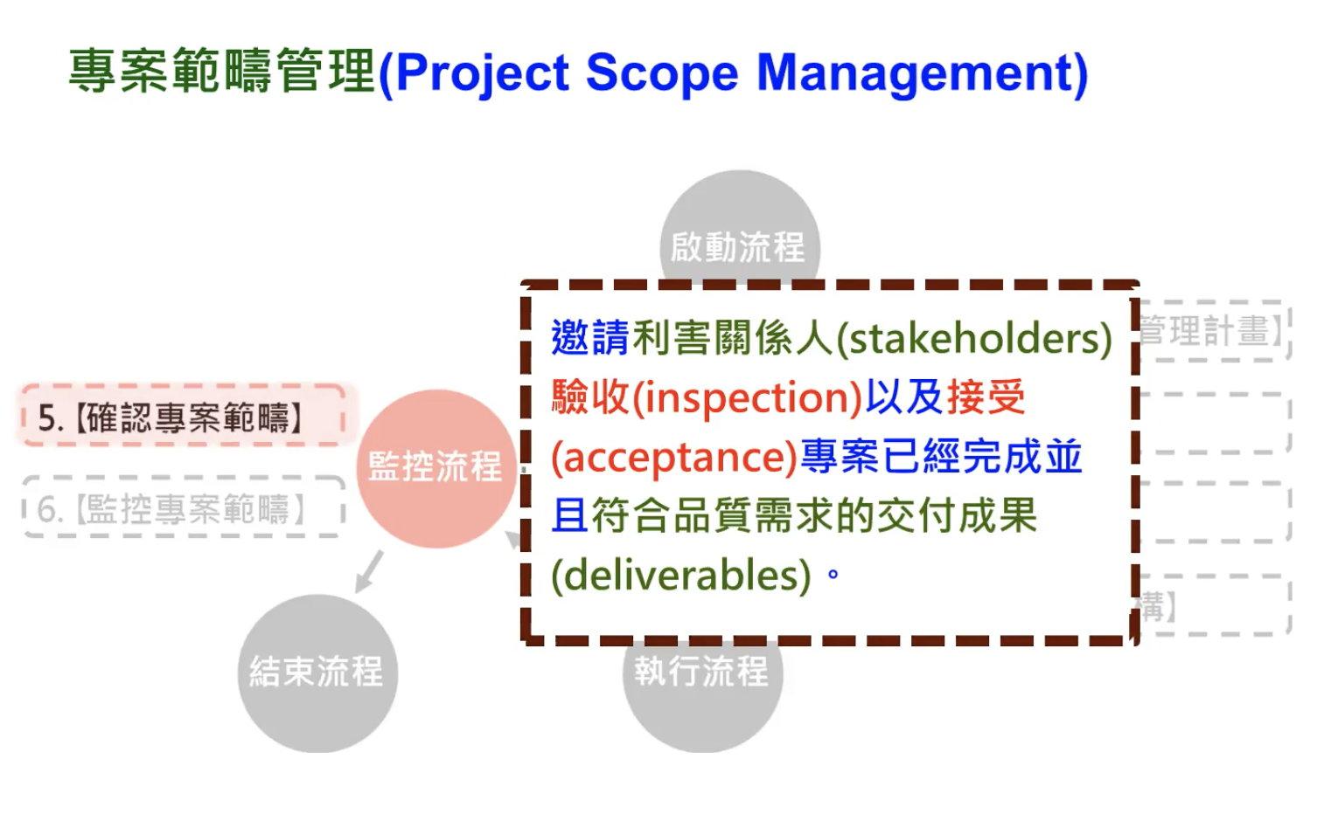

Slide 11
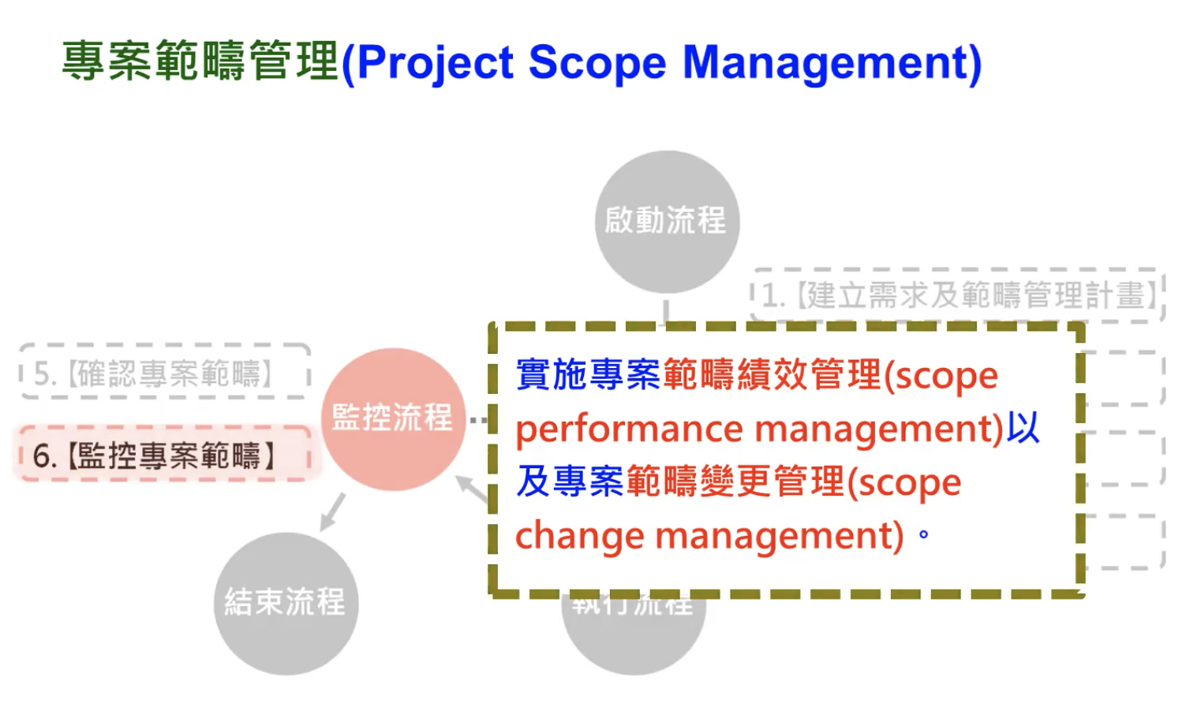

Slide 12
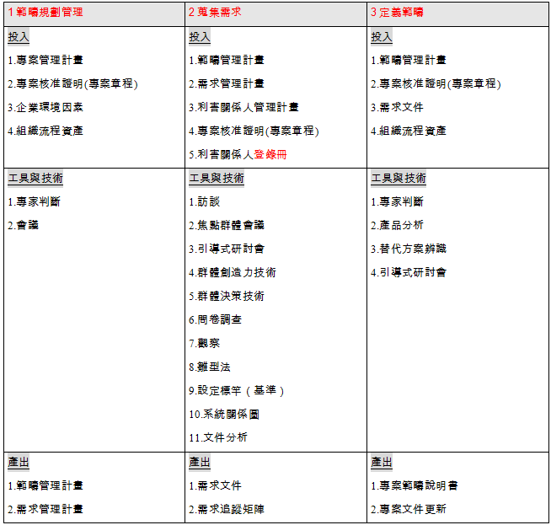

Slide 13
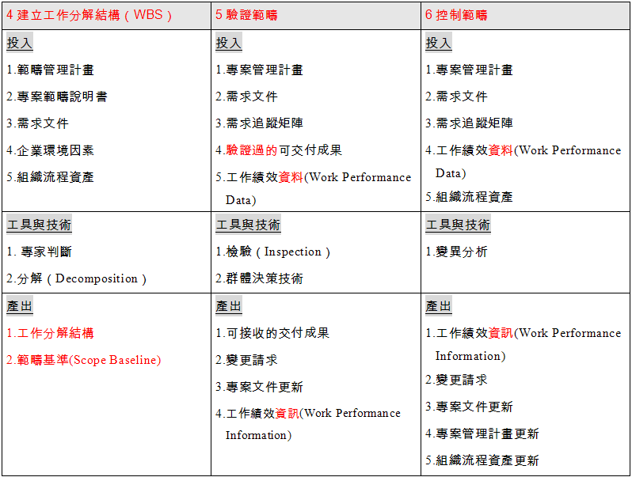

Slide 14
專案範疇管理
為了防止專案在執行過程中，偏移了原來的專案目標，必須要界定專案的範疇，這就是專案範疇管理的精神。
範疇管理的主要用意在於專案資源與時間有限，應專注在該做的事，而不要讓問題發散。
因此，範疇管理是為了完成專案目標所應進行的必要作業：釐清哪些是專案應該做的？哪些是專案不應該做的？
「範疇」(scope)是指專案的產品、服務或成果及專案想要產生的可交付成果

Slide 15
專案範疇管理的主要流程
1. 範疇規劃(Scope Planning)
2. 範疇定義(Scope Definition)
3. 建立工作分解結構(Create WBS)
4. 範疇驗證(Scope Verification)
5. 範疇控制(Scope Control)

Slide 16
範疇規劃 (Scope Planning)
範疇規劃(Scope Planning)是「專案範疇管理」知識領域的第一個流程，也是「規劃」流程群組的第二個流程
「範疇規劃」的目的，是要製作範疇管理計畫這份文件

Slide 17
範疇規劃的投入
專案管理計畫
專案核准證明(project charter)
企業環境因素
組織流程資產

Slide 18
範疇規劃的工具與技巧
專家判斷：最好是對「專案核准證明」有貢獻的高階經理人
會議：可用來協助定義範疇管理計畫的範疇管理範本、表格與標準

Slide 19
範疇規劃的產出
範疇規劃的唯一產出是「專案範疇管理計畫」
這份計畫文件描述專案團隊如何著手定義專案範疇、驗證專案工作、管理與控制範疇

Slide 20
專案範疇管理計畫文件的內容
用來準備專案範疇說明書的流程
建立工作分解結構(WBS)的流程
如何驗證交付成果正確性的定義，以及用來驗證交付成果的流程
控制範疇變更請求之流程的描述

Slide 21
範疇定義 (Scope Definition)
範疇定義的主要目的，是制訂出詳盡「專案範疇說明書」，以利專案的持續進行
確定專案範疇圓滿達成的方法是所有WBS項目全部允收通過

Slide 22
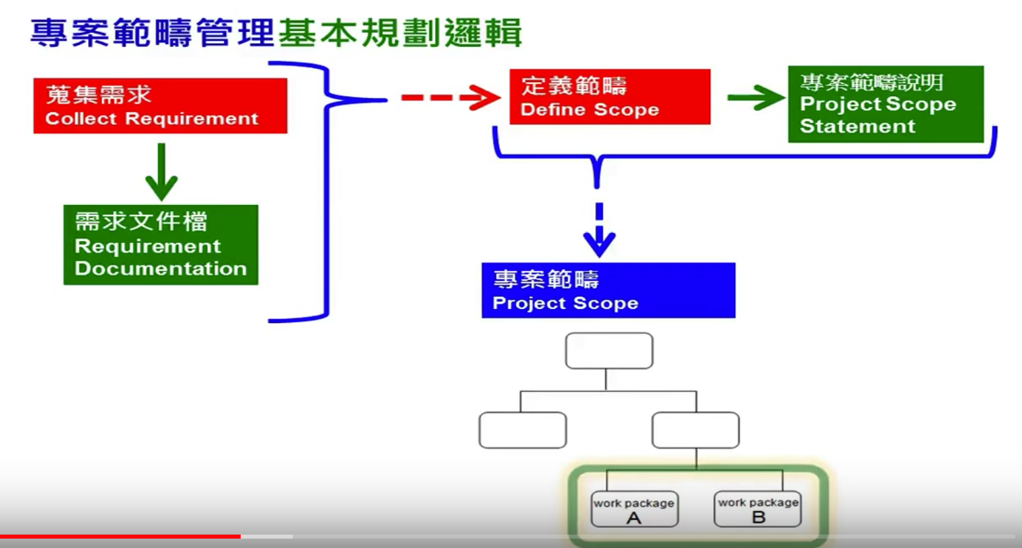
專案範疇

Slide 23
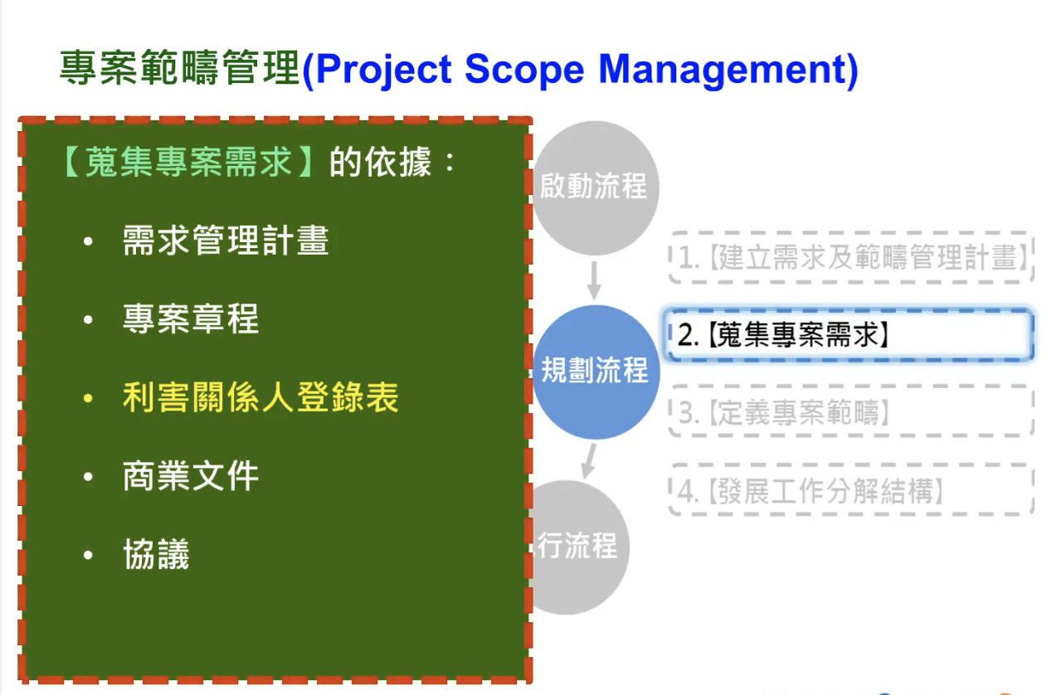
https://www.youtube.com/watch?v=f0V2EZotqSA

Slide 24
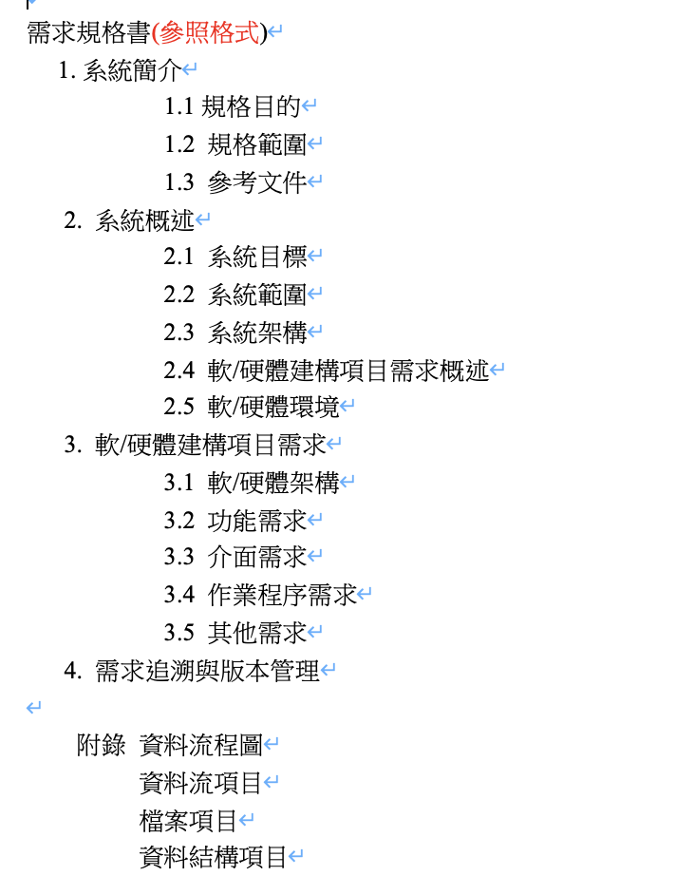

Slide 25
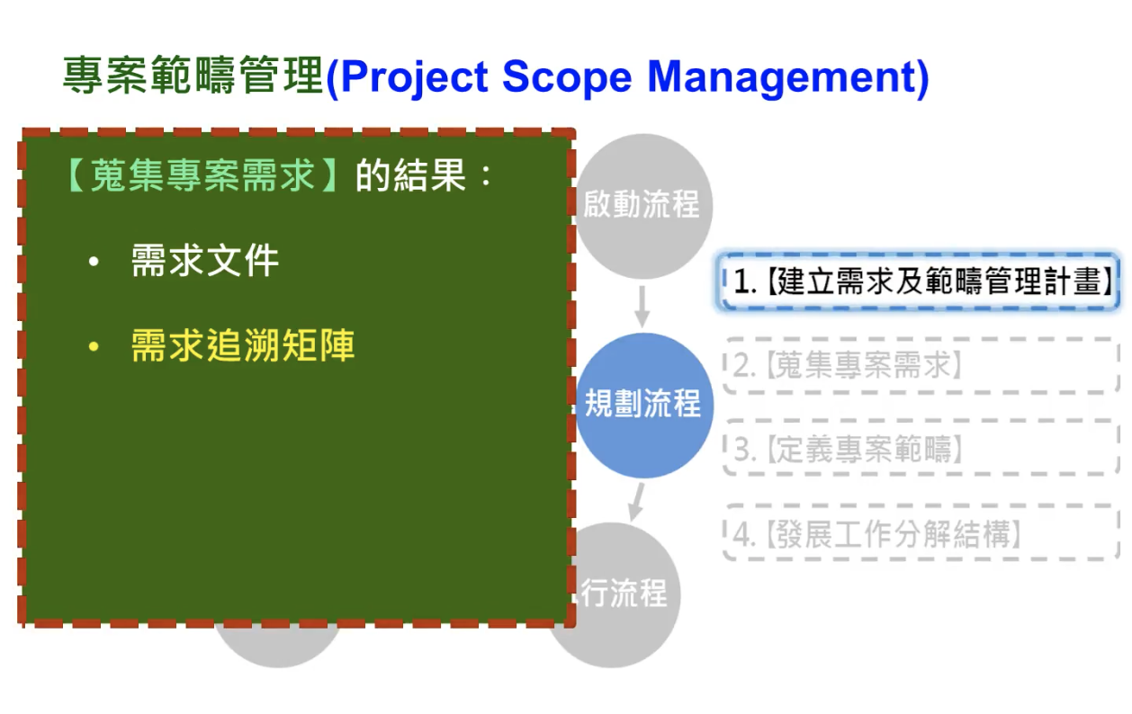
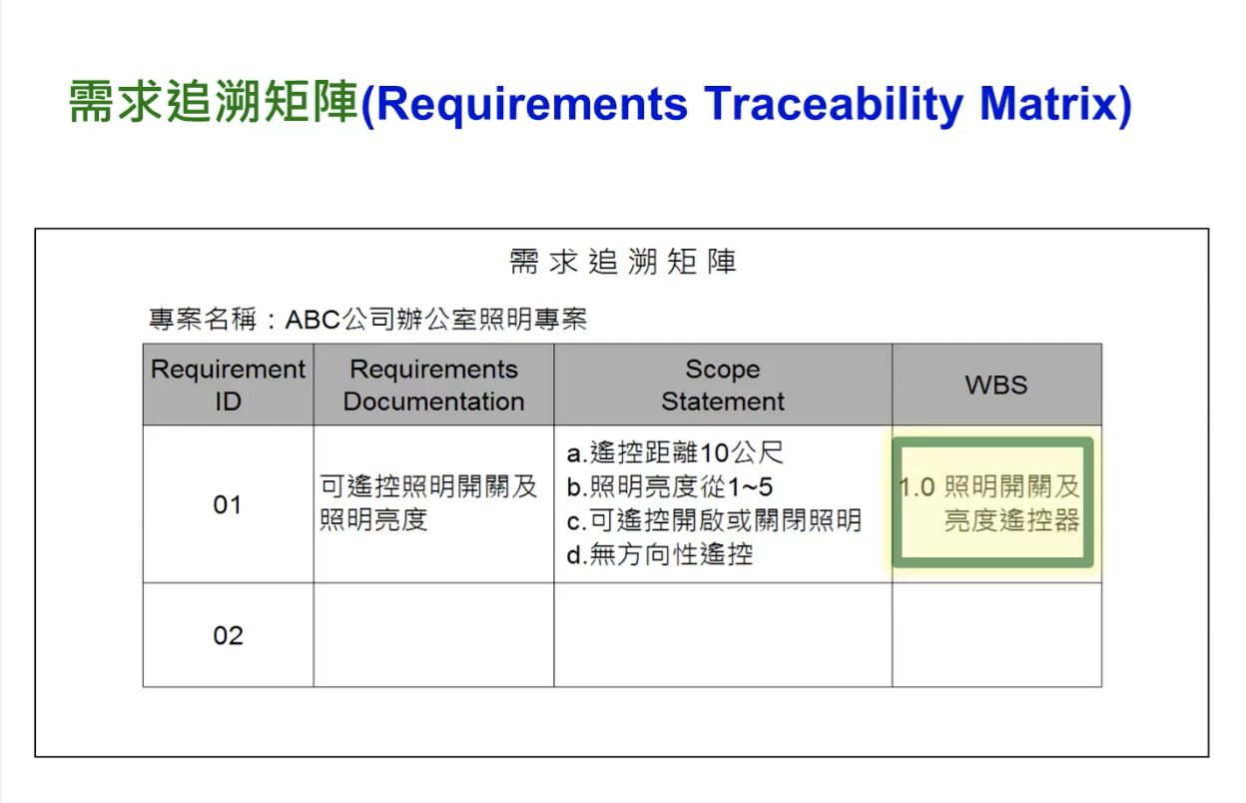
ㄒ
https://www.ipasscamp.com/video/unit05-03-6th.html

Slide 26
範疇定義的投入
組織流程資產
專案核准證明(project charter)
初步專案範疇說明書
專案範疇管理計畫
經核准的變更請求

Slide 27
範疇定義的工具與技巧
產品分析
替代方案識別
專家判斷
引導式研討會
通過邀請主要的跨職能幹系人一起參加會議，引導式研討會對產品需求進行集中討論與定義。研討會是快速定義跨職能需求和協調干係人差異的重要技術 https://kknews.cc/zh-tw/education/r5ky9bv.html

Slide 28
範疇定義的產出
專案範疇說明書
請求變更
專案範疇管理計畫更新

Slide 29
專案範疇說明書 (project scope statement)
專案範疇說明書的目的，是要讓所有利害關係人對專案範疇有基本瞭解
專案範疇說明書定義與逐步完善專案工作，並在「執行」階段引導專案團隊的工作

Slide 30
專案範疇說明書主要內容
專案目的
產品範疇描述
專案可交付成果
專案要求
專案界限
產品驗收標準
專案限制
專案假設

Slide 31
專案範疇說明書主要內容
最初專案組織
最初定義的風險
時程里程碑
資金限制
成本估計
專案型態管理要求
專案說明書
核可要求

Slide 32
建立工作分解結構
在專案管理中，透過工作分解的方式，將原本規模大而複雜的工作內容，變成規模小而容易管理的工作項目，這樣將工作分解成較容易管理的工作項目之圖表，就稱為「工作分解結構」(WBS)
工作分解結構(WBS)是將專案工作細分為數個可以控制的項目，用來協助確認所有需要完成的工作範圍，其是一種階層樹狀圖，當中的每個項目在專案期間都要完成
對任何專案都沒有所謂正確或標準的工作分解結構。因為相似的專案會有不同的專案團隊，發展出不同的工作分解結構
https://www.youtube.com/watch?v=0BuIs83BvtU

Slide 33
工作要分解到什麼程度才能停止？
一般原則是，精細到您可以正確地估算細項作業的時間和成本，或是所耗的時間單位小到等於排進度的時間單位為止
工作分解的目的是要進行有效管理，而分解後的項目都必須是「可交付的」。
「可交付的」(deliverable)意思是「可以被指派的」、「可以被執行的」、「可以交出成果的」。

Slide 34
決定工作分解結構要多詳細或是有多少層級，準則在於
在層級中，個人或組織被分派要完成工作包的責任程度。
在層級中，專案期間想要控制預算、監控和蒐集的成本資料

Slide 35
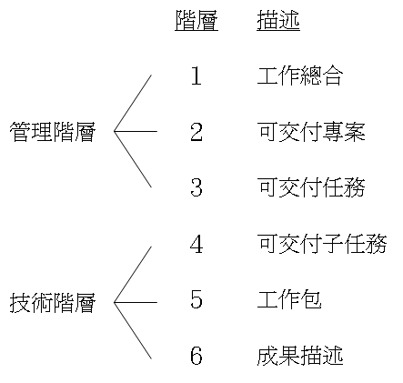
工作分解結構階層概念圖

Slide 36
工作分解結構
第一層：專案本身：包含專案工作的總組成
第二層：專案內可交付專案：但不是全部專案，是細分專案
第三層：可交付任務
第四層：可交付的子任務
第五層：工作包(Work Package)
第六層：對第五層工作包成果的描述

Slide 37
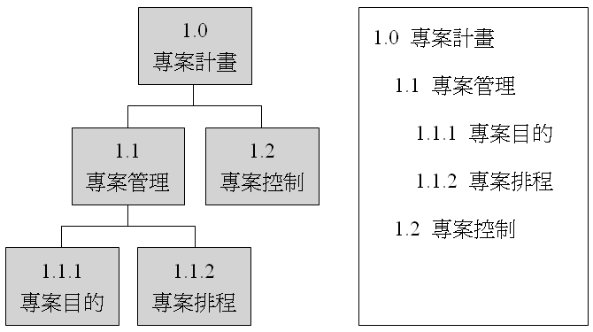
工作分解結構的編碼設計

Slide 38
工作分解結構的建立方法，主要有二
由上而下法
由下而上法

Slide 39
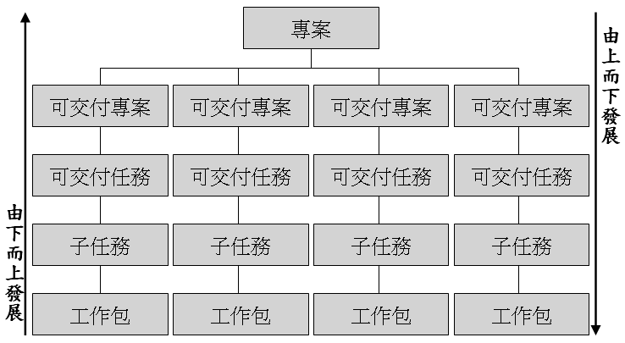
工作分解結構的建構方法

Slide 40
工作分解結構應以最終使用為目的，其表達的目標如下
工作如何被完成，花多少成本及多少時間
重要的工作量風險。
需求、計畫、測試及交付任務相對照
工作人員的權責
提供資料評估專案績效及儲存在歷史資料庫
合理分派工作人員

Slide 41
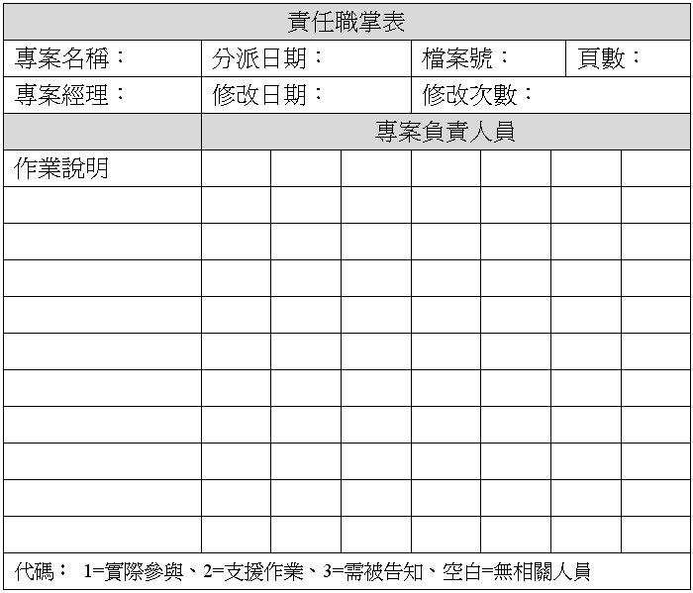
責任職掌表範例

Slide 42
做估計時的原則
將估計的容許誤差百分顯示出來。
說明如何估計，也要說明假設基準為何
說明有那些因素會影響估計值。例如時間因素：一個月後，估計值還有效嗎？

Slide 43
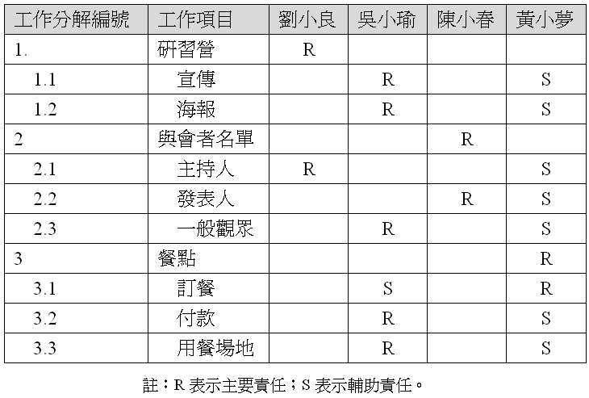
責任分派矩陣 (Responsibility Assignment Matrix)

Slide 44
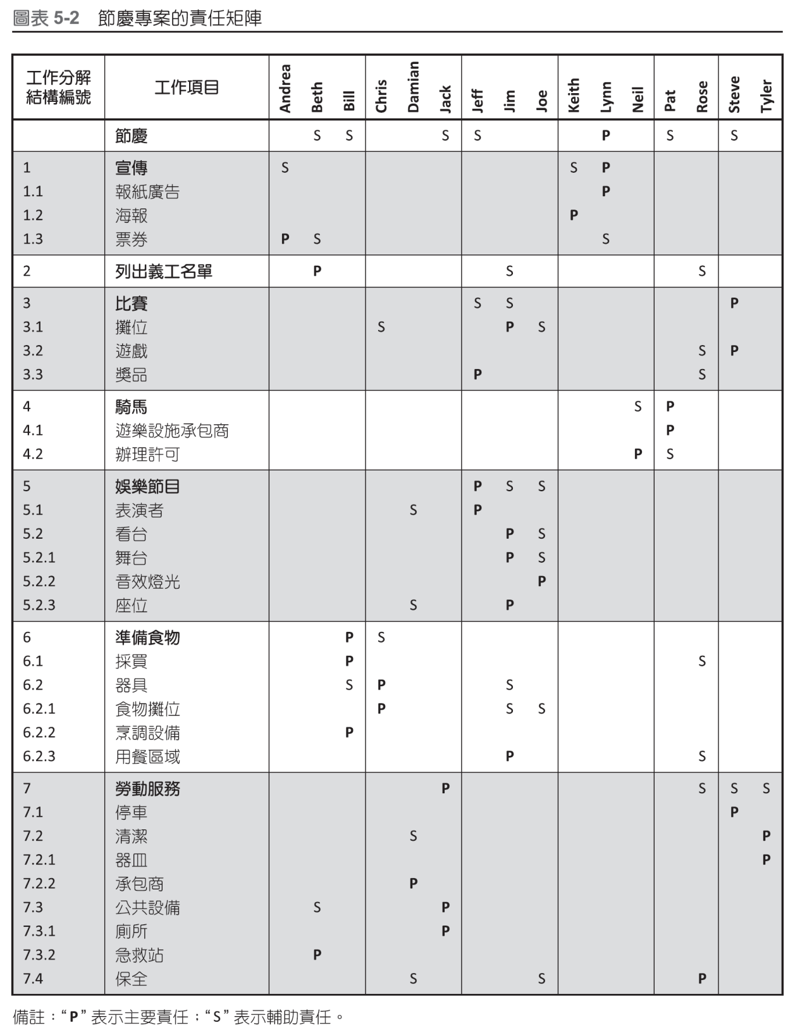

Slide 45
範疇驗證 (Scope Verification)
範疇驗證(Scope Verification)是取得利害關係人對已完成的工作項目範圍與相對應可交付成果正式驗收的過程。
驗證項目範圍包括審查可交付成果，確保每一項結果都令利害關係人滿意。
如果項目提前終止，則項目範疇驗證過程應當查明並記載完成的水準與程度。

Slide 46
範疇驗證vs品質控制
範疇驗證與品質控制的不同之處在於，此過程主要關心驗收可交付成果，而品質控制主要關心滿足為可交付成果規定的質量要求。
品質控制一般先於範疇驗證進行，但兩者也可以同時進行。

Slide 47
範疇規劃與範疇定義
範疇規劃(Scope Planning)─制定書面的規模說明：探討如何定義專案規模、如何制定詳細規模說明、如何定義和建立工作分解結構(WBS)、如何驗收和控制專案規模，這份紀錄就是「範疇規劃」。
範疇定義(Scope Definition)─細分成較小的部份：產生詳細的專案範疇說明，專案利害關係人的需求和期望轉成專案的要求

Slide 48
範疇控制(Scope Control)
範疇控制(Scope Control)著重在影響造成專案範疇變更的因素，以及控制變更的衝擊。
沒有控制好專案範疇的變更，可能導致專案範疇的陸續改變，或稱為潛變(Creep)

Slide 49
範疇控制流程主要工具與技巧
變異分析(差異分析)：包括重新檢視專案績效衡量，以判定專案範疇是否有顯著差異。找出並記載差異原因，並且依據範疇基準檢視那些差異，必要時實施矯正行動

Slide 50
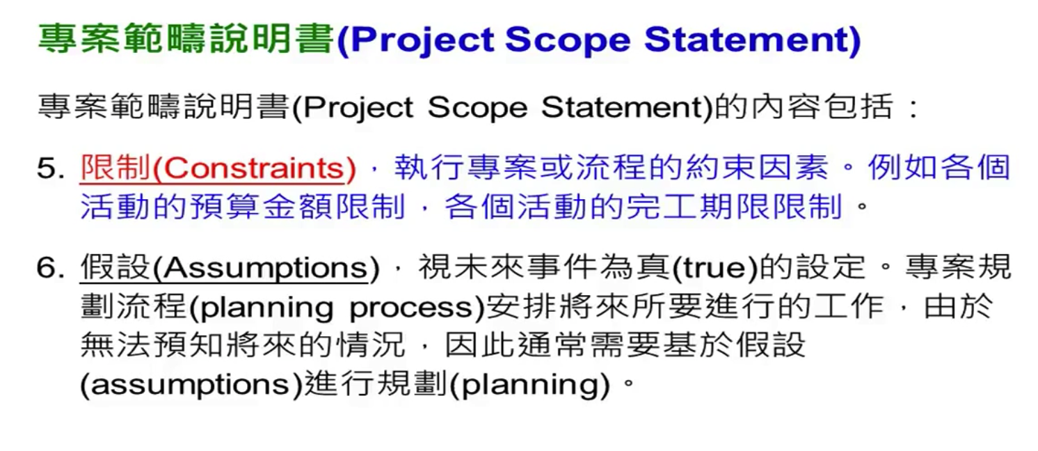
假設與限制

Slide 51
目標:SMART原則
Specific (具體性)
Measurable (可衡量性)
Achievable (可行性)
Relevant (關聯性)
Time-bounded (有時間表)

Slide 52
範圍說明書
目標
產出物:產品、服務、計畫書、文件
產品範疇:特性與功能
驗收原則
專案範疇:必須做的所有工作，以里程碑顯示
限制
假設

Slide 53
範圍說明書 範例
專案目標 | 1、以1000萬內資本額在4個月內於台北地區開設第4家分店
 | 2、展店後第一季營業額預計達300萬元
產品範圍說明書 | 1、店面必須座落於文化學區生活圈
 | 2、店面總面積需求約150坪
 | 3、全店服務人員必須接受專業餐飲服務訓練
專案要求說明書 | 1、市場調查有效問卷需達500份
 | 2、店面設計規劃需參照遠洋企業連鎖店展店設計原則
 | 3、全店人員需經健康檢查合格並通過訓練測驗
專案範圍(專案邊界) | 1、市場分析評估
 | 2、店面建構
 | 3、設備建置
 | 4、團隊建構
 | 5、行銷推廣

Slide 54
範圍說明書 範例
專案可交付成果 | 1、可行性評估報告
 | 2、店面設計圖及施工報告
 | 3、設備採購書
 | 4、人員訓練成果報告書
 | 5、行銷推廣計畫書及成果報告書
產品驗收原則 | 1、店面座落於涵蓋主生活圈人口數達5萬人
 | 2、店面總面積至少需達130坪
 | 3、店長需通過3個月展店經營管理訓練課程認證合格
 | 4、全店服務人員需通過2週餐飲服務專業訓練及格
專案限制 | 1、最遲於2009/10/01開幕
 | 2、資本額上限為1000萬
專案假設 | 1、若人員招募不足，行銷期間可向其他分店調派
 | 2、若店面設計規劃未能完全依據展店設計原則，則可視店面實際狀態作適當調整。

Slide 55
專案範疇管理
1. 確保專案達到目標所需完成的工作事項
2. 拒絕不在工作分解架構的多餘工作(no extra)
3. 免避 (專案的鍍金no gold plating)

Slide 56
WBS工作分解結構
將詳細範圍說明書展開成工作分解結構
專案的工作可交付成果定義
不涵蓋在WBS的專案就不在專案的範圍
分解後的任務應該是︰
可管理的、可定量檢查的、可分發任務的、獨立的
複雜工作至少應分解成二項任務
表示出任務間的聯繫
不表示順序關係

Slide 57
子專案 Subproject
專案通常被分割為較好管理的工作包或子專案。
子專案也可以當作是專案來管理
專案可展開成工作分解結構 WBS， 一直分解到工作包(≤ 80小時的可交付成果)或子專案
工作分解結構圖示:
專案750Hrs
子專案
第一階段80Hrs.
第二階段250Hrs.
第三階段150Hrs.
子專案四270Hrs.
工作包1.1
80Hrs.
交付成果2.1
100Hrs.
交付成果2.2
150Hrs.
工作包3.1
80Hrs.
工作包3.2
70Hrs.
交付成果4.1
150Hrs.
交付成果4.2
120Hrs.
工作包
工作包
交付成果2.2.1
100Hrs.
工作包2.2.2 50Hrs.
工作包
工作包2.2.1.1
60Hrs.
工作包2.2.1.2
40Hrs.
工作包4.1.1
70Hrs.
工作包4.1.2
30Hrs.
工作包4.1.3
50Hrs.
工作包4.2.1
70Hrs.
工作包4.2.2
50Hrs.
工作包
工作包
12
Notes:
57

Slide 58
製作WBS的陷阱
不要分解得過於細微
勿超出您能管理的程度（太粗或太細）
考慮成本效益（值不值得）
分解過細會造成大量的文件製作
建議每一工作包的工期勿大於2週，勿小於1天

Slide 59
ERP建置專案
ERP
1
2
3
4
5
需求評估
ERP規劃
ERP導入
ERP上線
ERP結案
公司內需評估
公司未來流程架構
專案KICKOFF
ERP正式上線
績效考核
功能需求評估
系統規格架構
需求訪談
系統功能修正
專案結案
流程資源盤點
風險,時程,預算,成本評估
軟硬體架構
人員訓練
功能驗收
供應商評估
廠商簽約
BPR進行
客製化開發測試
上線模擬
Notes:
59

Slide 60
分解WBS的輔助工具軟體
表格編製法
Microsoft Excel, Project
樹狀結構法
心智圖,
Notes:
心智圖工具試用版下載網址 http://www.mindjet.com
WBS Pro 試用版下載網址 http://www.criticaltools.com/

Slide 61
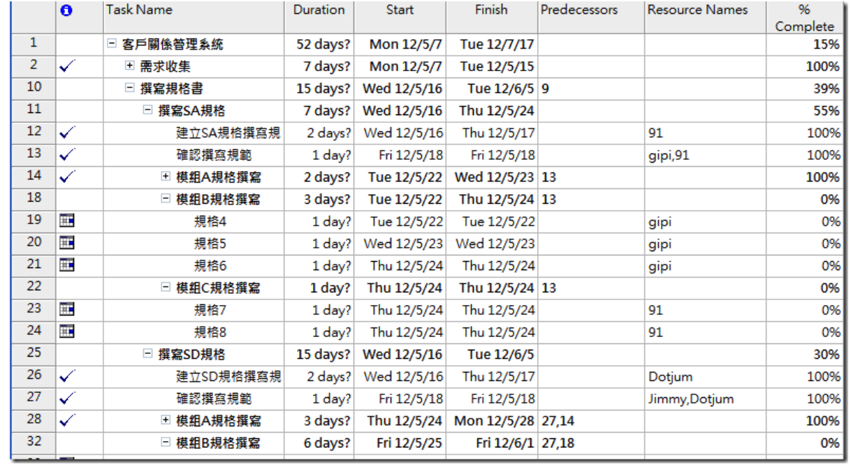
輔助工具軟體－Excel

Slide 62
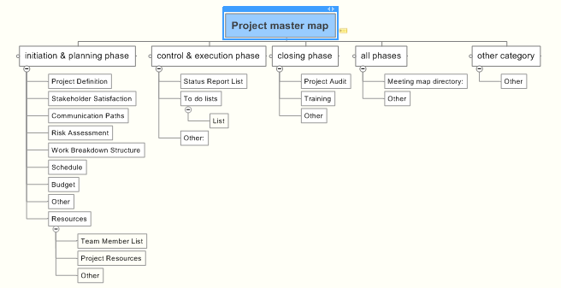
輔助工具軟體－心智圖
X_MIND下載網址 http://www.xmind.net/

Slide 63
https://www.projectclub.com.tw/hard-power/free-project.html https://online.visual-paradigm.com/drive/#diagramlist:proj=0&new=WorkBreakdownStructureDiagram
免費專案管理軟體

